Slide 1
Les grands principes de la comptabilité de l’AWBB
Une facture/une note de crédit mensuelle (PF8)
Payable le 15 du deuxième mois qui suit l’émission
Exemple facture du 31/07/2021 ➔ payable pour le 15/09/2021
Certains postes du TTA sont considérés comme des produits donc soumis à la TVA (6 ou 21%)
Certains postes du TTA sont indexés

Slide 2
La facturation
Le calendrier annuel de facturation est publié sur le site
(J-3) avant l’échéance, un rappel de l’échéance sera fait automatiquement vers les quatre membres, visés par le PA 77
Dans le cas d’une note de crédit, la Trésorerie Générale créditera le club dans le même délai,
En cas de non réception du paiement sur le compte bancaire (J+3) après la date d’échéance, un rappel par mail est envoyé au club défaillant l’enjoignant de s’acquitter endéans les sept (7) jours.
A l’issue de ce délai de sept (7) jours, le club est redevable d’une pénalité équivalente à 10% du montant de la facture non payée, avec un minimum de 25 euros.
Une mise en demeure par mail sera également adressée aux quatre (4) signataires du club défaillant attirant leur attention sur les conséquences sportives du non-paiement.

Slide 3
La facturation
Sans paiement réceptionné sur le compte bancaire de l’AWBB le septième jour (mercredi 24.00 heures)
Sanctions sportives : forfait pour toutes les compétitions
De toute façon, le solde débiteur calculé à la date du 31 mai devra être réglé au plus tard sept jours avant la date de la dernière A.G. de la saison. Dans le cas contraire, le club sera radié le jour même de l’AG
Le club pourra être réintégré, en maintenant ses droits sur son matricule et sur son patrimoine ‘joueurs’, s'il règle l'entièreté de ses dettes entre le jour de la troisième Assemblée Générale de la saison et le 30 juin suivant, mais ses équipes (Messieurs et Dames) devront descendre dans la division provinciale la plus basse.

Slide 4
Type de document : Facture
Nom du club +
Adresse du secrétaire
N° de document
Année civile
N° de matricule
du club
Journal

Slide 5
Type de document : Note de crédit
Journal :
700 = facture
720 = Note de crédit

Slide 6
Exemple facture
Notions importantes :
1) Identification document
2) Communication structurée
1)
2)
3) Document compensatoire
Ecritures mutation
1ère affiliation
Licences coachs
Amendes
3)

Slide 7
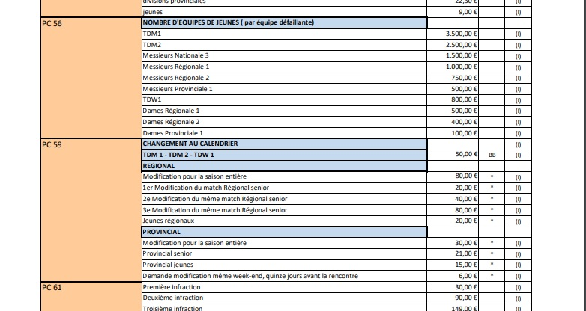
Amendes

Slide 9
